Slide 1

5주차 강의 자료
정치와 공론
제1장
정당이란 무엇인가?

Slide 2
제 1 장 정당이란 무엇인가?
목 차
제1절 정당의 기원
제2절 한국정당의 기원

Slide 3
제 1 장 정당이란 무엇인가?
제1절 정당의 기원
정당이란?
고전적 정의
“구성원들이 동의하는 원칙에 기초해 공동으로 노력함으로써 국익을 증진하고자 하는 사람들의 연합체”

Slide 4
제 1 장 정당이란 무엇인가?
제1절 정당의 기원
정당이란?
현대 정당
“사회의 특정 이익이 아닌 전체의 이익을 추구하며, 정부의 공직을 획득함 으로써 국가 내 영향력을 추구하는 집단”

Slide 5
제 1 장 정당이란 무엇인가?
제1절 정당의 기원
‘정당’(Party)의 어원
정당이라는 단어는 ‘분할하다’라는 의미를 가진 라틴어 동사 ‘partire’에서 유래함

Slide 6

제 1 장 정당이란 무엇인가?
제1절 정당의 기원
정당이란? (정당법 제 2조)
국민의 이익을 위하여 책임 있는 정치적 주장이나 정책을 추진하고
공직선거의 후보자를 추천 또는 지지함으로써 국민의 정치적
의사형성에 참여함을 목적으로 하는 국민의 자발적인 조치
헌법 제8조 제2항
정당은 목적과 조직, 활동이 민주적이어야 하며,
국민의 정치적 의사형성에 참여하는데 필요한 조직을 가져야 한다.

Slide 7
제 1 장 정당이란 무엇인가?
제1절 정당의 기원
Yes!
당원의 자격 가능해요
지방자치단체장, 지방의회의원
국회의원 및 그의 보좌관 • 비서관 • 비서
대학교 총장 • 학자 • 교수 • 부교수 • 조교수
지방공사 • 공단 • 지방공기업의 임직원
통 • 리 • 반장

Slide 8
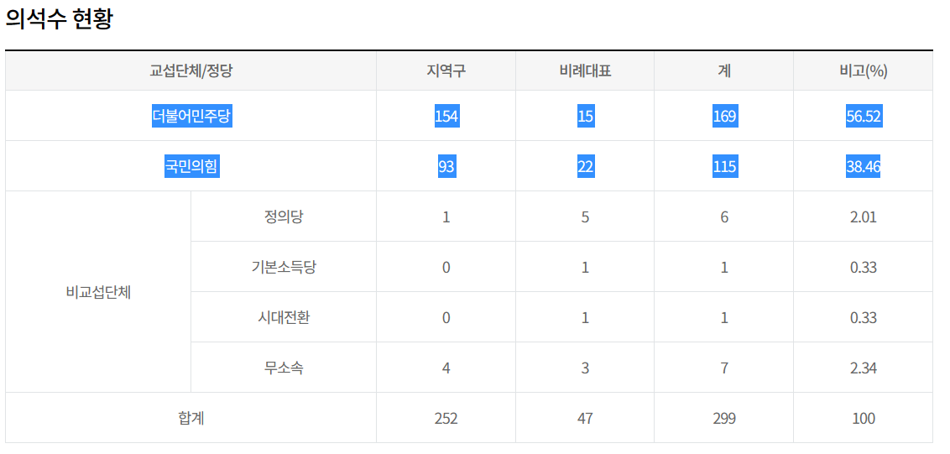
제 1 장 정당이란 무엇인가?
제1절 정당의 기원
교섭단체

Slide 9
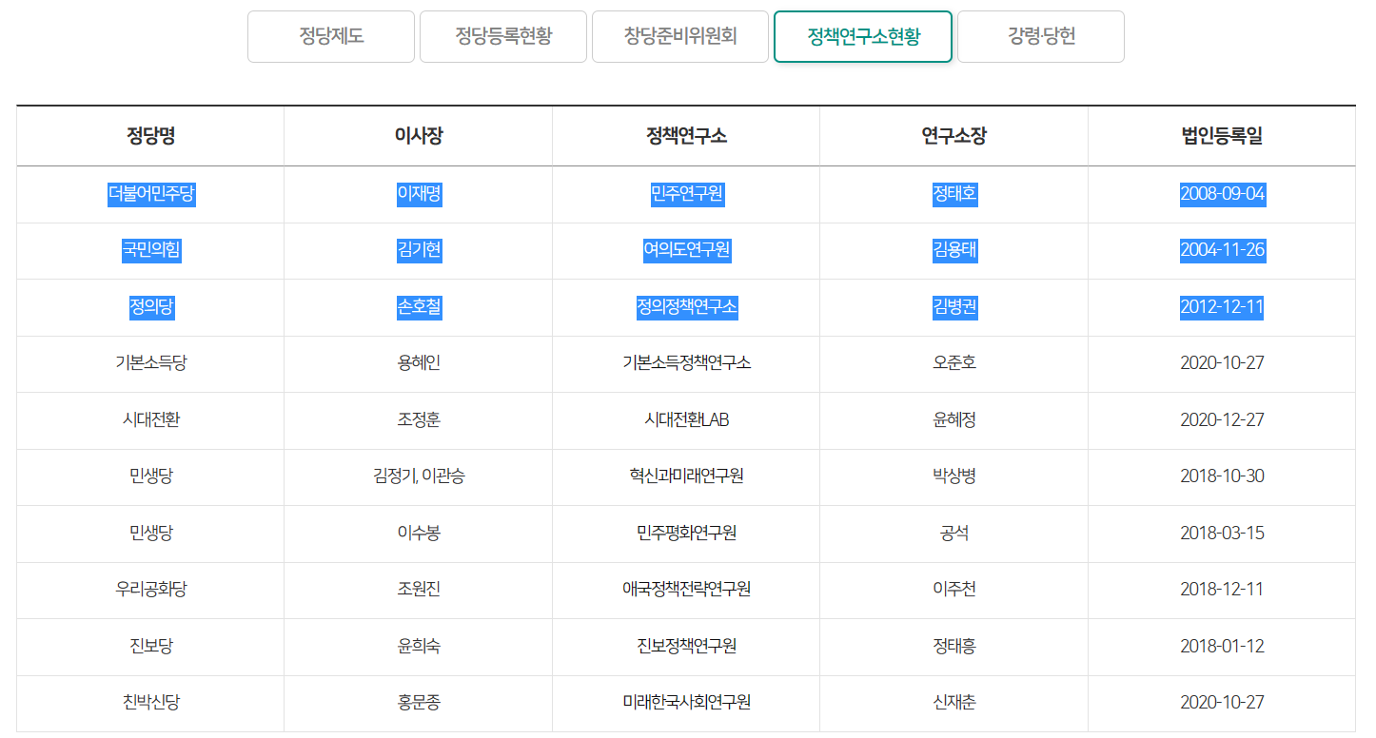
* 정당등록현황(총 45개)
중앙선거관리위원회 제공
(2023.03.27 현재)

Slide 10
제 1 장 정당이란 무엇인가?
제1절 정당의 기원
정당은 왜 등장했을까?
기존의 의회 내 엘리트 정치 집단이 선거권 확대로 인한 조직적인 선거 운동의 필요성에 따라 탄생하게 된 것
의회 내에서 소외되었던 집단들이 그들의 권리를 획득하기 위해서는 의회로의 진입이 필요했고, 정당은 그 도구로 등장

Slide 11
제 1 장 정당이란 무엇인가?
제1절 정당의 기원
정당과 이익집단, 그리고 시민단체는 어떤 점에서 다른가?
직접적인 정치권력의 장악을 통하여 정치적 이익과 목표를 달성하고자 한다는 점
정당은 ‘정치를 하고자’ 하지만 이익집단은 ‘정치에 향을 미치고자’ 한다는 것
이익집단은 특정 집단이나 계층의 이익을 추구함
정당은 일반적으로 사회 전체의 이익 추구를 표방함
정당은 일반적으로 엘리트 중심이지만 이익집단에는 다양한 일반 시민들이 참여함

Slide 12
제 1 장 정당이란 무엇인가?
제2절 한국정당의 기원
한국정당은 어떻게 등장 하였는가?
1945년 해방 직후, 미군정은 해방 직후 다원주의적 서구 정당 제도를 한국에 이식함

Slide 13
제 1 장 정당이란 무엇인가?
제2절 한국정당의 기원
한국정당의 역사
① 1945-1960년대: 민주주의 실험과 정당정치의 태동
미군정은 1946년 군령법정 제55호 ‘정당에 관한 규칙’을 공포하고 3인 이상으로 구성된 정치집단들을 등록하게 함
초창기에는 조선공산당 및 남로당(남조선노동당)과 한국민주당 간에 치열한 이념 갈등이 존재함

Slide 14
제 1 장 정당이란 무엇인가?
제2절 한국정당의 기원
한국정당의 역사
① 1945-1960년대: 민주주의 실험과 정당정치의 태동
이승만 정부 시기에는 자유당과 민주당 간의 경쟁이 전개됨
② 1961년-1987년: 권위주의 정치체제와 패권정당
1961년 5.16 쿠데타로 집권한 박정희 체제와 1980년 12.12 사태를 통하여 집권한 전두환 체제는 권위주의 정치체제로 특징지을 수 있음
한국 정당의 민주주의적 기능은 상당히 제약될 수밖에 없었음

Slide 15
제 1 장 정당이란 무엇인가?
제2절 한국정당의 기원
한국정당의 역사
③ 1987년-현재: 민주화와 정당체제의 복원
1987년 민주화항쟁과 대통령직선제 개헌 이후 한국 정당은 본격적으로 중요한 민주주의적 제도로 자리 잡기 시작함
보수정당계열과 민주당계열의 양대 정당계열이 경쟁하는 양당체제가 안정적으로 자리 잡기 시작함

Slide 16
제 2 장 정당은 어떤 기능을 하는가?
목 차
제2장
정당은 어떤 기능을 하는가?
❍ 정당의 기능
① 정치사회화 기능: 정치교육
② 여론의 형성 및 조직화: 정책과 공약의 개발, 사회통합
방안의 마련
③ 정치적 충원기능: 정치지도자 충원,선거에 정당 소속
후보들 공천
④ 정치과정 조정: 정부와 의회매개, 정부부처간 활동 조정
⑤ 정부 견제와 비판: 주로 야당이 여당 견제
제1절 정당의 기능
제2절 한국 정당의 기능

Slide 17

❍ 대의제의 기능
1. 사회공동체의 통합 촉진기능
2. 책임정치 실현기능
3. 엘리트에 의한 전문정치 실현기능
4. 제한정치와 공개정치 실현기능
5. 정치적 교육기능
의회 정치, 여론 형성
〮 정치적 충원 - 후보자선출
정권획득
〮 정치사회화 – 교육, 참여
〮 국민의 요구 - 정책
정당
기능
〮 대의제 한계보완 (300명)
이익집약
(정치적)
공익, 간접민주정치
(대의제)
〮 정부를 조직하고 통제, 견제
〮 시민의 참여 유도
지지
〮 이익집약

Slide 18
제 2 장 정당은 어떤 기능을 하는가?
제1절 정당의 기능
현대 민주주의 국가에서 국가와 시민을 연결하는 가장 중요한 연결고리임
세 가지 요소
‘이익표출’ 과 ‘이익집약’ 하는 과정
선거에 참여하여 후보를 내고 선출직 공직을 차지하는 과정
정부를 구성 하거나 국가정책 결정과정에 참여함

Slide 19
제 2 장 정당은 어떤 기능을 하는가?
제1절 정당의 기능
왜, 그리고 어떻게 정당은 시민의 이익을 대변하는가?
이익표출
정치적 집단에 의해 요구들이 형성되고 표현되며, 정부에게 이러한 요구가 전달되는 과정
이익집약
서로 다른 집단들의 요구를 취합해 공공 정책에 반하는 과정

Slide 20
제 2 장 정당은 어떤 기능을 하는가?
제1절 정당의 기능
왜, 그리고 어떻게 정당은 선거에 참여하는가?
현대 민주주의 국가에서 거의 모든 정당은 선거에 참여함
왜, 그리고 어떻게 정당은 국가운영에 참여하는가?
정당은 선거에서 승리하게 되면 공직을 차지하고 다양한 방식으로 국가운영에 참여하게 됨

Slide 21
제 2 장 정당은 어떤 기능을 하는가?
제1절 정당의 기능
정당은 약화되고 있는가?
20세기 중반 이후 정당의 기능이 약화되고 있다고 봄
개인주의와 탈물질주의가 확산됨
개인의 자유, 자기 표현, 삶의 질 따위의 비물질적 가치관을 추구

Slide 22
제 2 장 정당은 어떤 기능을 하는가?
제2절 한국 정당의 기능
한국 정당은 어떻게 시민의 이익을 대변하는가?
한국 정당이 가장 강력하게 대변하는 이익 중 하나는 지역 이익이라고 할 수 있음
계급․계층적 이익이 가장 중시되는 서구의 정당과 다른 점임

Slide 23
제 2 장 정당은 어떤 기능을 하는가?
제2절 한국 정당의 기능
한국 정당은 어떻게 국가운영에 참여하는가?
한국 정당의 국가운영 참여는 주로 입법부 활동에 집중되어 있음
정당은 선거를 통하여 국회의원을 배출함
정책을 개발하고 입법과정에 참여함

Slide 24
제 2 장 정당은 어떤 기능을 하는가?
제2절 한국 정당의 기능
한국 정당은 어떻게 국가운영에 참여하는가?
정부활동을 감시함
정책 영향력을 행사함
❍ 정당의 기능
① 정치사회화 기능: 정치교육
② 여론의 형성 및 조직화: 정책과 공약의 개발, 사회통합
방안의 마련
③ 정치적 충원기능: 정치지도자 충원,선거에 정당 소속
후보들 공천
④ 정치과정 조정: 정부와 의회매개, 정부부처간 활동 조정
⑤ 정부 견제와 비판: 주로 야당이 여당 견제

Slide 25
Thank you !
감사합니다.

